Slide 1
ZAMAN
ve
ZAMAN
YÖNETİMİ

Slide 2
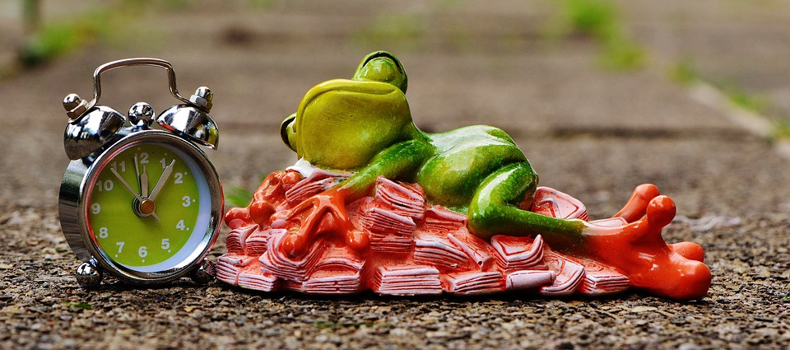
Zaman Nedir?

Slide 3
zaman “bize verilen sürenin tamamıdır”.
zaman, bize biçilen süre, ömür, hayat olduğu kadar, bir günlük bir hayat dilimi veya belirli bir iş için gereken süre de olabilir.

Slide 4
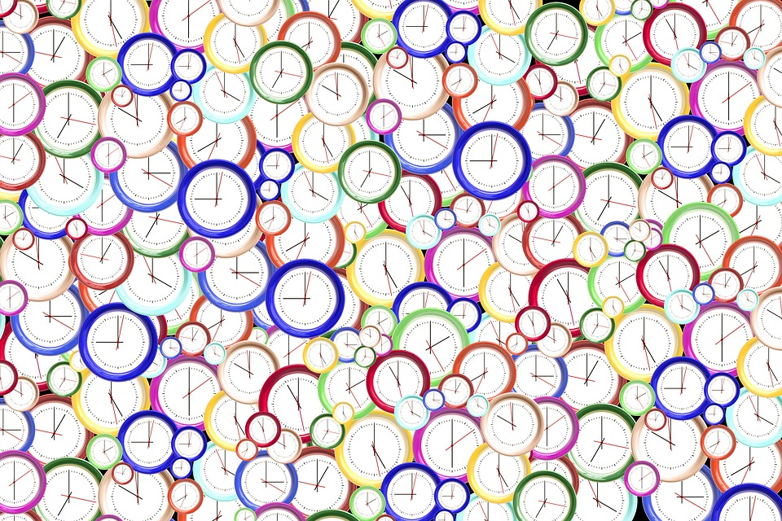
Yerine konulması,
Geri döndürülmesi,
Yenilenmesi,
Devredilmesi,
Depolanması
Satın alınması
mümkün olmayan bir kavramdır.
Zaman

Slide 5
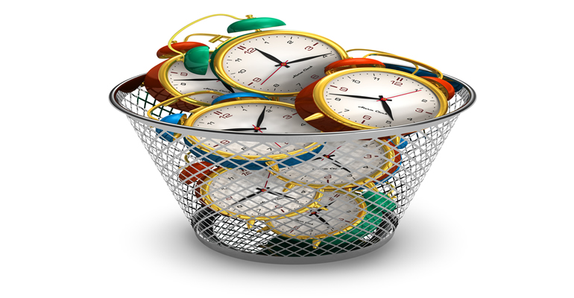
Zaman bu kadar önemliyse onu en verimli şekilde kullanmamız gerekmez mi?
Peki, zamanı nasıl etkili kullanabiliriz?

Slide 6
ZAMAN YÖNETİMİ
Zaman yönetiminin amacı, bireylerin ve öğrencilerin zamanlarını etkili ve verimli bir şekilde kullanmalarını sağlamaktır.
Zamanı yönetmek; planlamak, ve uygulamaktan oluşur.
Zamanınızın büyük bir kısmını tek bir işe ayırmak, zamanı etkili kullandığınız anlamına gelmez.

Slide 7
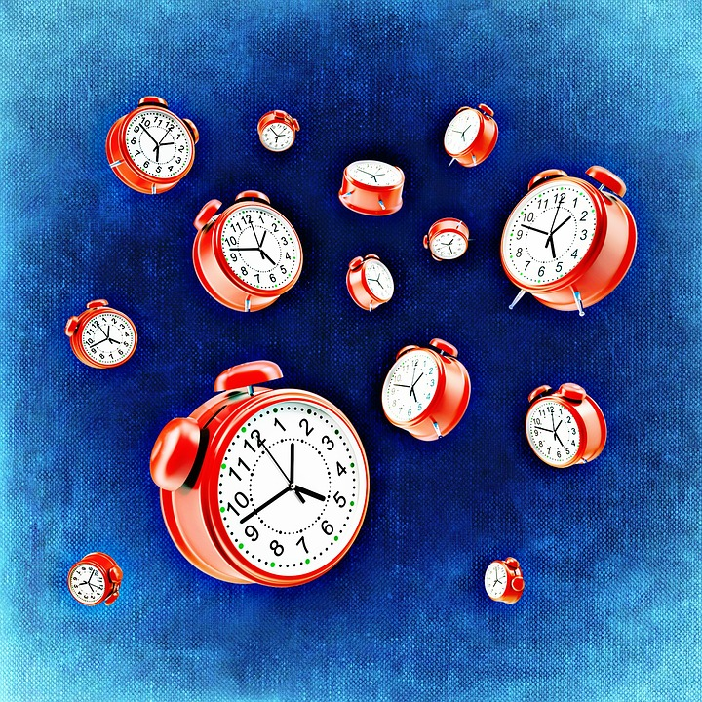
Zamanı planlamak, bu anlamda zamanı en iyi şekilde yönetmek demektir.

Slide 8

Kendini Tanıma

Slide 9
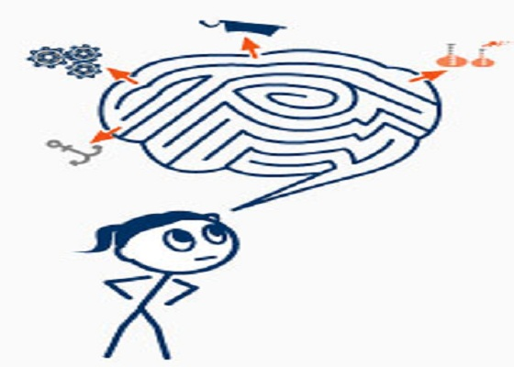
Nedir bu “kendini tanımak”?

Slide 10
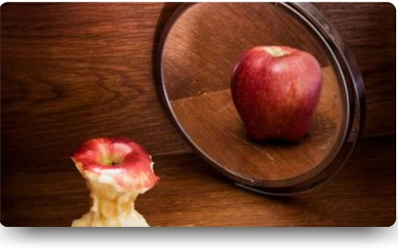
En sevdiğiniz rengi, en sevdiğiniz şarkıları bilmek midir kendini tanımak? Aslına bakarsanız hayır. Bunlar her ne kadar size ip uçları verse de aslında kendini tanımak çok daha derin anlamlar içerir.

Slide 11
Kendini tanıyan insan;
Fiziksel özelliklerini bilir.
Duygularının, düşüncelerinin ve isteklerinin farkında olur.
Güçlü ve zayıf yönlerini bilir.
Yaşayacakları karşısında neler hissedeceğini, neler düşüneceğini ve nasıl davranacağını bilir.

Slide 12
Plan Hazırlama
Zamanı çok iyi değerlendirmek için planlama yapmak şarttır. Hayatımızın düzenli olması için de zaman planlaması yapmak gerekir. Özellikle günlük ve haftalık işlerin planlanması ve işleri bu plana göre yönetmek verimli çalışmayı beraberinde getirir.

Slide 13
Benim Bir Günüm

Slide 14
Örnek Zaman Cetveli
FAALİYET | SAAT | HARCANAN ZAMAN
Uyanış-Kahvaltı | 07:00 | 30 dk
Okula Gidiş | 08:00 | 30 dk
Okul Zamanı | 08:30 | 6 sa
Eve Dönüş | 15:00 | 30 dk
Yemek ve Dinlenme | 15:30 | 1,5 sa
Ödevler | 17:00 | 2 sa
Akşam Yemeği | 19:00 | 30 dk
Oyun – kitap okuma | 19:30 | 2,5 sa
Uyuma | 22:00 | 9 sa

Slide 15
ZAMAN PROBLEMLERİNİ TANIMLAMA
Zaman kaybına neden olan problemler planlama eksikliğinden, başka faaliyetlere yönelmekten, kararsızlıktan, dağınıklıktan ve kişisel sorunlardan dolayı ortaya çıkabilir.
Zaman israfına neden olan bu faaliyetler belirlenip ortadan kaldırılması gerekir. Bunların tespiti ise zaman cetvellerindeki faaliyetlerin gözden geçirilmesi ile yapılır.

Slide 16
AMAÇ VE ÖNCELİKLERİ
BELİRLEME
Bu aşamada ilk olarak amaçlar belirlenir ve belirlenen amaçların öncelik sıralaması yapılır. Bireyin zamanı etkili bir şekilde yönetebilmesi için amaçları doğru, açık ve kesin olarak saptaması gerekir.

Slide 17
Hedefler;
Belirgin olmalı: Yazıya dökülmemiş bir hedef hayal olmaktan başka birşeşy değildir.
Ölçülebilir olmalı: Ölçülemeyen bir şey geliştirilemez ve soyut bir ifade olarak kalır.
Uygulanabilir olmalı: Uygulanabilirliği yoksa hedef değildir.
Gerçekçi olmalı: Kendi imkanlarımıza, koşullarımıza uygun olmalıdır.
Zamanlaması doğru yapılmalıdır.

Slide 18
GÜNLÜK PROGRAMLAR VE REHBERLER HAZIRLAMA
Bu aşamada temel faaliyetleri oluşturan işlerle ilgili kısa plan ve programlar hazırlamak gerekmektedir. Kısa dönemli planlama ve programlama iki basamaktan oluşmaktadır: birinci basamak, bir haftalık süreyi kapsayan planlar ikinci basamak ise bir haftalık plandan yola çıkarak günlük faaliyet planlarını hazırlamaktır. Burada önemli olan etmen, planın her hafta yeniden düzenlemektir.

Slide 19
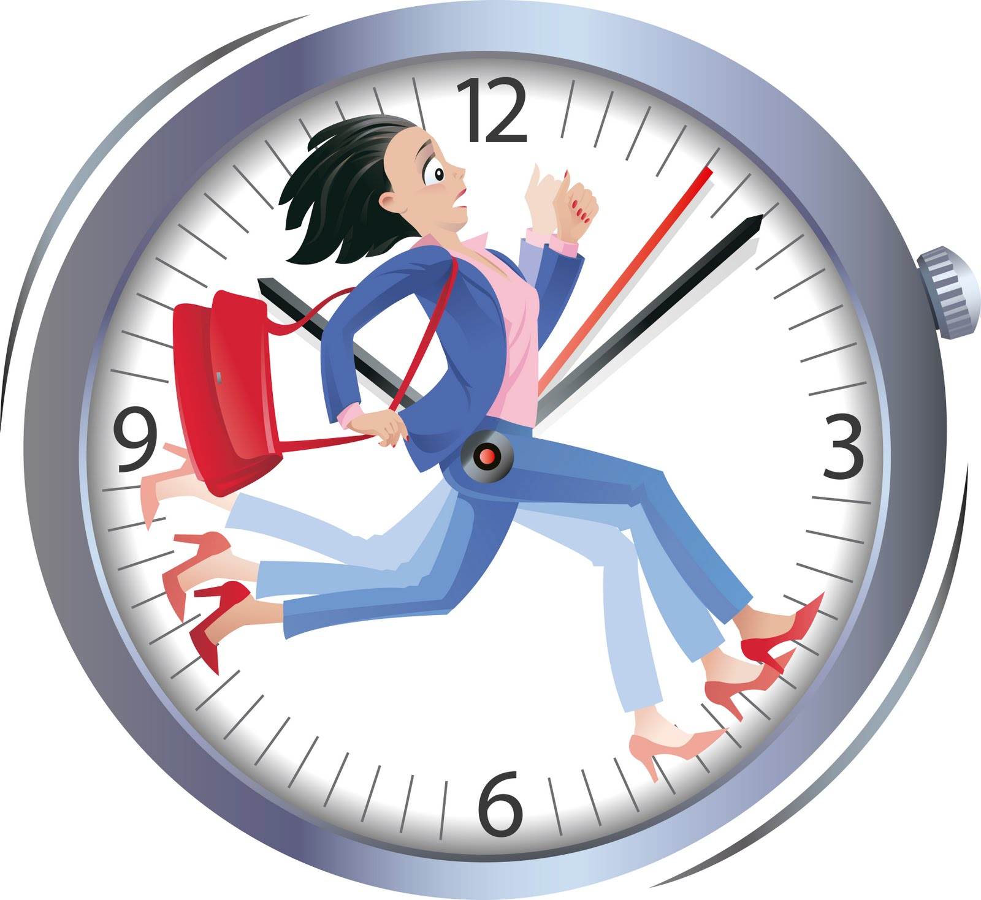
Pekala plan hazırlarken ne gibi zorluklarla karşılaşabiliriz?

Slide 20
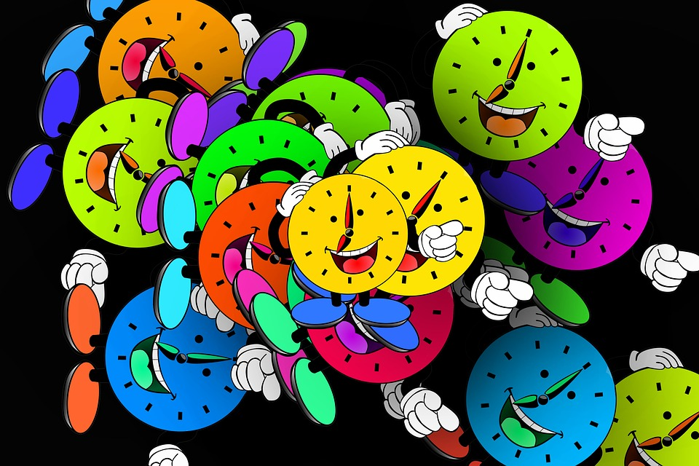
ZAMAN TUZAKLARI
Zaman tuzakları şöyle sıralanabilir:
Öncelikleri belirleyememek ve sıralayamamak
Erteleme ve oyalama
Hayır diyememek
Dağınık masa
Teknoloji

Slide 21
Öncelikleri belirleyememek ve sıralayamamak
Öncelikleri belirlemede yapacağımız işte yarar sağlama açısından önemli olanları sıralamak gerekir.
Önceliğimizi belirlerken bizim için en önemli olan işe karar vermeliyiz. Buna göre önem verdiğimiz işi ilk sıralara almalı ve daha çok zaman ayırmalıyız.

Slide 22
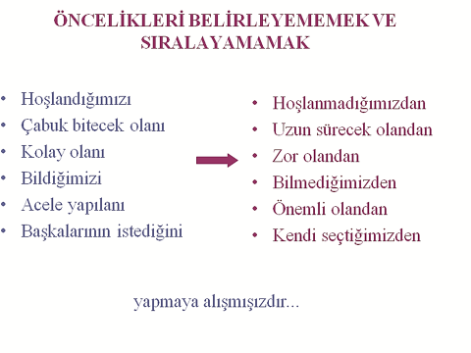

Slide 23
Hayır Diyememek
Karşımızdaki kişiyi kırmamak duygularını incitmemek ve stresten kaçınmak için zamanında söylemediğimiz “hayır” kelimesi, bizleri aşırı yükün sorumluluğun ve stresin altında ezmektedir.
Zaman yönetimi, zaman zaman bireyin çevresine “hayır” demesini gerektirecek bir etkinliktir.

Slide 24

Erteleme ve Oyalama
Erteleme; zamanında yapmamız gereken işleri başka zamana bırakmaktır.
Gerçekten önemli olan yaşamsal işlerle uğraşmaktan alıkoyan erteleme;
Kişini kariyerini yıkabilecek
Mutluluğunu bozacak
Hatta hayatını kısaltacak
Her alanda başarıyı önleyen
Gizli gizli zarar veren bir alışkanlıktır.

Slide 25
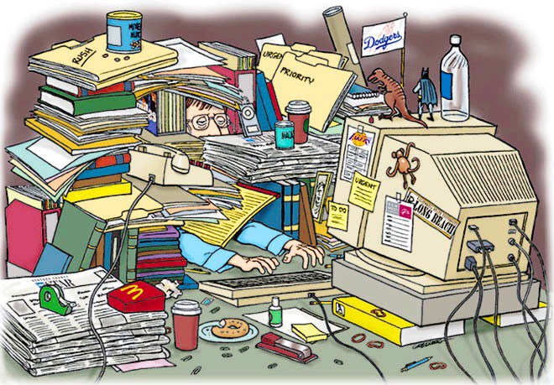
Dağınık Masa

Slide 26
Zamanın etkili kullanılmadığının bir belirtisi de dağınık oda veya masa düzenidir. Bunun tek nedeni ise hiç kuşkusuz plansızlıktır. Dağınık masa demek, bir anlamda dağınık kafa demektir. Masanın bir depo gibi kullanılması öğrencinin masa üzerindeki kağıtları aramaya ayırdığı zamanı arttırır.

Slide 27
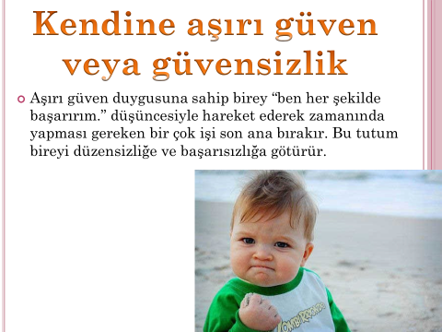

Slide 28
Kararsızlık
Bazı öğrenciler bir günde çok işi bir anda gerçekleştirmek ister. Bu anlamda gerçekçi davranmayabilir. Öğrenciler öncelikle yapacağı işlere karar verirlerse, bunları sırasına göre uyggulamaya koyarlarsa yani bir anlamda zaman planlarını kararlarına göre yaparlarsa belirsizlik ortadan kalkar ve hedeflerine daha çabuk ulaşırlar. Bu şekilde birey tüm enerjisini gerçek hedef için kullanmış olur.

Slide 29

Teknoloji

Slide 30

Öğrenciler en verimli zamanlarını bilgisayar oyunları oynayarak, televizyon izleyerek ve tablet başında geçirerek yapacakları işleri ertelemekte, yapılmayan işler sebebiyle de strese girmektedirler. Bu nedenle kişi bu tür teknolojik alet kullanımını sınırlandırarak zamandan kazanmalıdır.

Slide 31

En Güzel Zaman
Kendimize bir enerji çemberi çizmeliyiz.
Günün en iyi ve en verimli zamanını tespit etmeliyiz.

Slide 32
En Verimli Saatlerim
verim
zaman
sabah saatleri
öğle
arası
öğleden sonra
Okul sonu
akşam

Slide 33
SONUÇ
Sonuç olarak, zamanımızı kontrol altında tutmak için gözümüzü saatten ayırıp işlerimize ve önceliklerimize odaklanmalıyız. Bu daha uzun süre ve daha çok çalışmak anlamına gelmez; daha sistematik bir biçimde çalışmak demektir.
Zamanı ve çabayı daha zekice ayarlamak, açık hedeler belirleyip bunlara ulaşmak için çabalamak anlamına gelir.

Slide 34
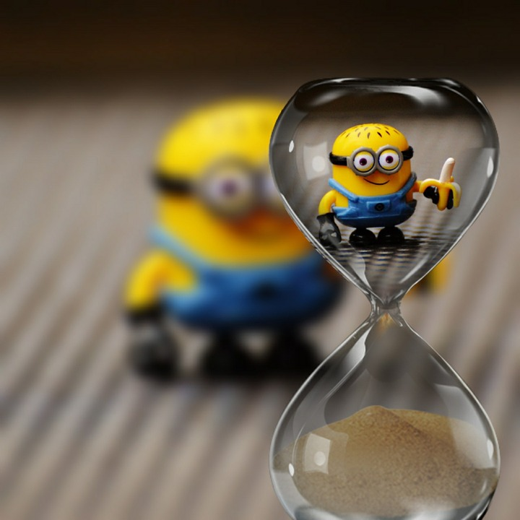
O halde kaygılanmamız gereken zamanın yetersizliği değil; bu zamanı etkili kullanamamaktır.

